Slide 1

재미동포를 위한 한국어(영어권)
유아유치반_11
재미한국학교협의회 (NAKS)
The National Association for Korean Schools

Slide 2
[ 11 주차 수업지도 및 목표 ]
지난 시간에 배운’ㅊ,차’ 낱말을 복습해 봅니다.
인사노래와 한글 자,모음 노래는 수업 흐름에 따라 선택하여 사용하세요.
‘ㅋ,카’ 를 배우며 해당하는 통글자 낱말을 배웁니다.
( ZOOM 수업 시, 스크린 공유 후 아이들이 직접 글자를 화면에 써 보게 하면 좋습니다.)
ㅋ 연계동화책 ‘콩쥐팥쥐’를 함께 보고(읽고) 줄거리나 인상깊은 부분 혹은 배울 점을 함께 나누어 봅니다.
- 실물 동화책을 사용하거나, 동영상 링크를 이용합니다.
- 그림으로 쓰는 독서일지를 이용하면 효과적입니다. – 숙제 *
오늘 배우는 글자를 포함한 ‘코알라’ 동요를 들으며 글자 생김새에 익숙해 지도록 합니다.
특별활동 : 동요와 율동을 이용해서 함께 놀이해 봅니다.
슬라이드 하단에 교사의 수업을 돕기 위한 ‘자료 사용지침’ 노트가 첨부된 페이지가 있습니다.
필요에 따라 참고하여 사용하세요.
재미한국학교협의회 (NAKS)
The National Association for Korean Schools

Slide 3

안녕하세요, 선생님!
안녕, 친구들!
https://youtu.be/7JnWRyxz-rM
인사 잘하기로 약속해!
수업할 때 집중하기로 약속해!
친구들과 사이좋게 지내기로 약속해!
재미한국학교협의회 (NAKS)
The National Association for Korean Schools
Notes:
아침마다 아이들과 인사하는 노래입니다.
화면을 클릭하시면 음악과 애니메이션 효과가 재생됩니다.

Slide 4

자음노래 :
모음노래 :
https://youtu.be/sI8bk7vqys0 1:28
https://youtu.be/a0ybUSnMQew?list=PLvGNX68W6qsd96SkJBk5dJuXNZgMNYW06
https://youtu.be/A7JczAgrmII?list=PLvGNX68W6qsd96SkJBk5dJuXNZgMNYW06
Youtube.com
재미한국학교협의회 (NAKS)
The National Association for Korean Schools

Slide 5
[ 복습 한글 차 – 치 ]
ㅓ
ㅣ
ㅑ
ㅕ
ㅏ
ㅊ
ㅗ
ㅛ
ㅜ
ㅠ
ㅡ
재미한국학교협의회 (NAKS)
The National Association for Korean Schools

Slide 6
[ 오늘의 한글자음 ]
1
2
3
4
5
6
7
ㄱ
ㄴ
ㄷ
ㄹ
ㅁ
ㅂ
ㅅ
8
9
10
ㅋ
11
12
13
14
ㅇ
ㅈ
ㅊ
ㅋ
ㅌ
ㅍ
ㅎ
[ 키 읔 ]
재미한국학교협의회 (NAKS)
The National Association for Korean Schools

Slide 7
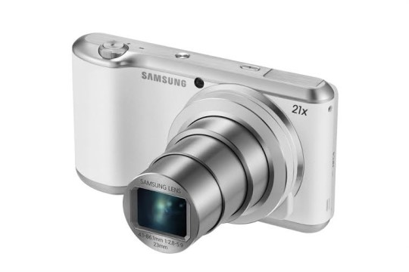
[ ㅋ 글자만들기 예시 ]
[자음]
[모음]
ㄱ
ㄴ
ㄷ
ㄹ
ㅏ
ㅓ
ㅕ
ㅏ
ㅑ
ㅁ
ㅂ
ㅅ
ㅓ
ㅇ
ㅣ
ㅗ
ㅛ
ㅜ
ㅠ
ㅈ
ㅊ
ㅋ
ㅌ
ㅍ
ㅎ
ㅡ
ㅣ
재미한국학교협의회 (NAKS)
The National Association for Korean Schools
Notes:
카메라 입니다.

Slide 8
[ 함께 써 봐요! ]
ㅋ
카
2
2
4
1
1
3
재미한국학교협의회 (NAKS)
The National Association for Korean Schools

Slide 9
‘ㅋ,카’ 글자에 해당하는
통글자 낱말을 배워보아요!
재미한국학교협의회 (NAKS)
The National Association for Korean Schools

Slide 10
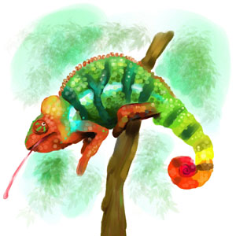
카메라
카
카멜레온
카

Slide 11

카네이션
카

Slide 12
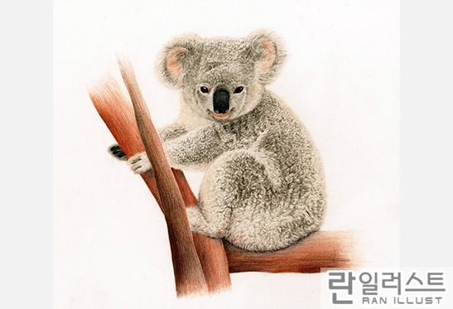
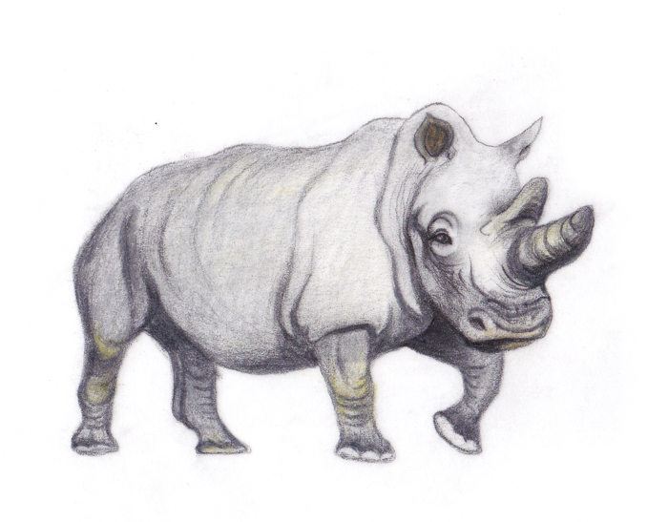
코알라
코
코뿔소
코

Slide 13
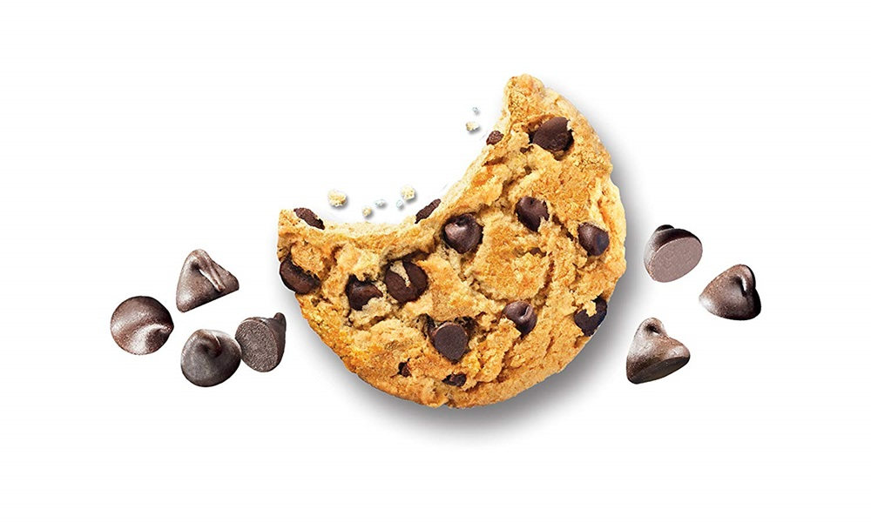

쿠키
케이크

Slide 14
ㅋ
ㅣ
ㅏ
쿠키
ㅡ
ㅜ
ㅗ
재미한국학교협의회 (NAKS)
The National Association for Korean Schools

Slide 15
‘ㅋ,카’ 글자에 해당하는
동화 『콩쥐팥쥐』을 함께 읽어보아요.
재미한국학교협의회 (NAKS)
The National Association for Korean Schools

Slide 16
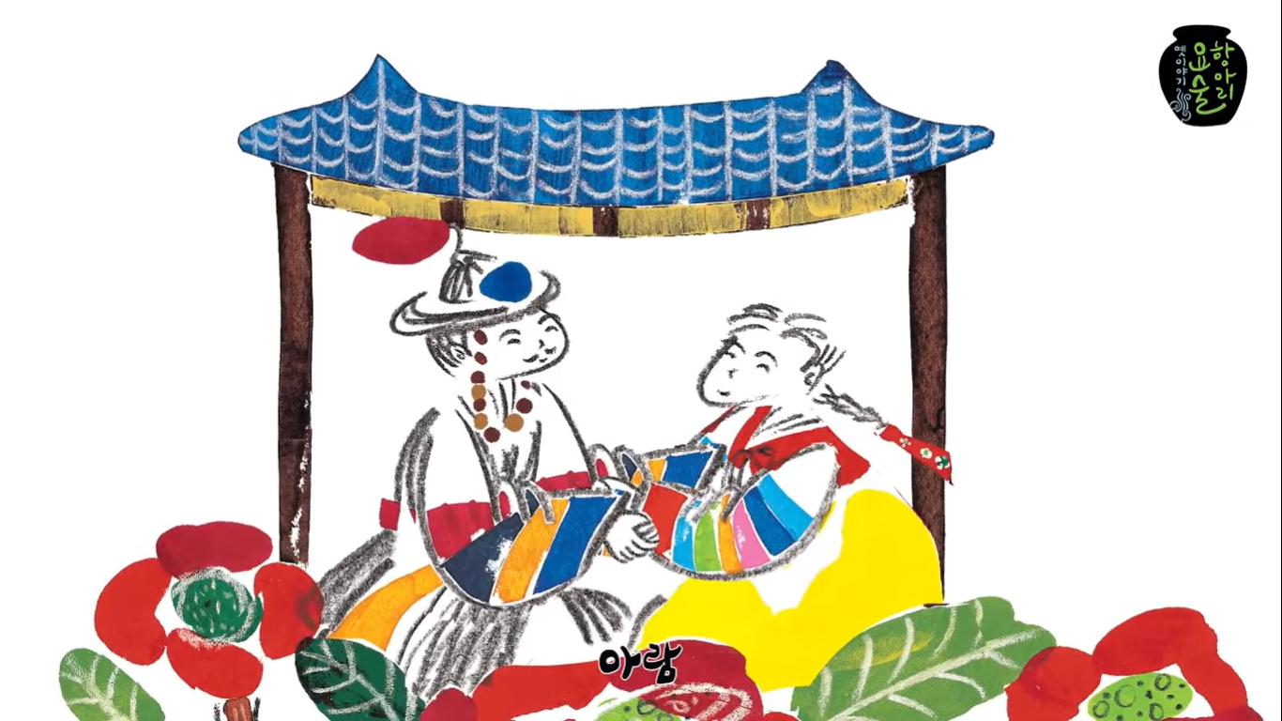
[ 11 주차 동화책 읽기 ]
콩쥐팥쥐
https://youtu.be/K7KxIFxy-vo
8:19
씨앗독서 아람
재미한국학교협의회 (NAKS)
The National Association for Korean Schools

Slide 17
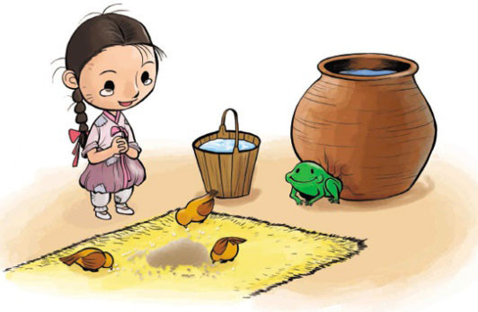
콩쥐팥쥐에 대해 함께 알아봐요!
새어머니는 콩쥐에게 어떤 일을 시켰나요?
어떤 동물들이 어떻게 콩쥐를 도와주었나요?
선녀는 콩쥐에게 무엇을 해 주었나요?
원님은 콩쥐를 어떤 방법으로 찾았나요?
블로그 사막여우
재미한국학교협의회 (NAKS)
The National Association for Korean Schools

Slide 18
‘ㅋ’의 가족들은 누가 있을까?
https://youtu.be/FcdxxnYdoF8
카
커
크
쿠
키
코
재미한국학교협의회 (NAKS)
The National Association for Korean Schools

Slide 19
골라보세요
아래 글자 중 ㅋ 의 알맞은 모양을 골라보세요.
ㅋ
ㅋ
ㅋ
ㅋ
재미한국학교협의회 (NAKS)
The National Association for Korean Schools

Slide 20
연결해 보세요
자음과 모음이 합쳐지면 어떤 글자가 될지 선으로 연결해 보세요.
ㅋ
+
ㅕ
켜
ㅋ
+
ㅠ
큐
ㅋ
+
ㅓ
커
재미한국학교협의회 (NAKS)
The National Association for Korean Schools

Slide 21
연결해 보세요
그림과 글자가 서로 맞는 것을 찾아 연결해 보세요,.
쿠키
코알라
카네이션
재미한국학교협의회 (NAKS)
The National Association for Korean Schools

Slide 22
써 보세요
ㅋ과 10개의 모음을 합해 붙여 써 보세요.
 | ㅏ | ㅑ | ㅓ | ㅕ | ㅗ | ㅛ | ㅜ | ㅠ | ㅡ | ㅣ
ㅋ
ㅋ
재미한국학교협의회 (NAKS)
The National Association for Korean Schools

Slide 23
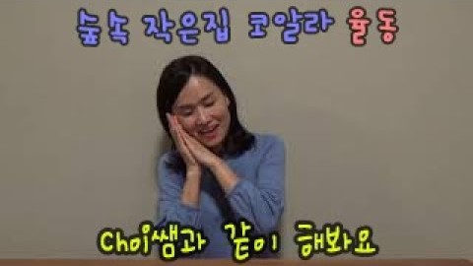

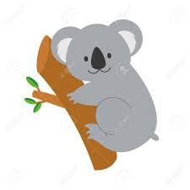
[ 동요 수업 및 특별활동 ] - 숲 속 작은 집 코알라 (놀이동요/ 율동과 함께 배워보세요!)
숲 속 작은 집
아무 것도 모르는
엄마 품에 안겨서 잠이 들었네
코코코코
코알라
https://youtu.be/8yWTkg-7gX0
코알라
코알라
재미한국학교협의회 (NAKS)
The National Association for Korean Schools
Notes:
코.알.라 중에 한 글자씩 빼면서 게임을 해 봅니다.
단어에 익숙해짐은 물론 게임을 통해 한글발음 하는 법도 조금 더 유창해 질 수 있습니다.

Slide 24
References
코뿔소 한글쓰기 (단어)
https://youtu.be/7JnWRyxz-rM
https://youtu.be/sI8bk7vqys0
https://youtu.be/a0ybUSnMQew?list=PLvGNX68W6qsd96SkJBk5dJuXNZgMNYW06
https://youtu.be/A7JczAgrmII?list=PLvGNX68W6qsd96SkJBk5dJuXNZgMNYW06
https://youtu.be/K7KxIFxy-vo
https://youtu.be/FcdxxnYdoF8
https://youtu.be/8yWTkg-7gX0
이미지 : google.com / youtube.com
씨앗독서 아람
블로그 사막여우
재미한국학교협의회 (NAKS)
The National Association for Korean Schools
재미한국학교협의회 (NAKS)
The National Association for Korean Schools
재미한국학교협의회 (NAKS)
The National Association for Korean Schools

